Slide 1

CÓDIGOS

Slide 2
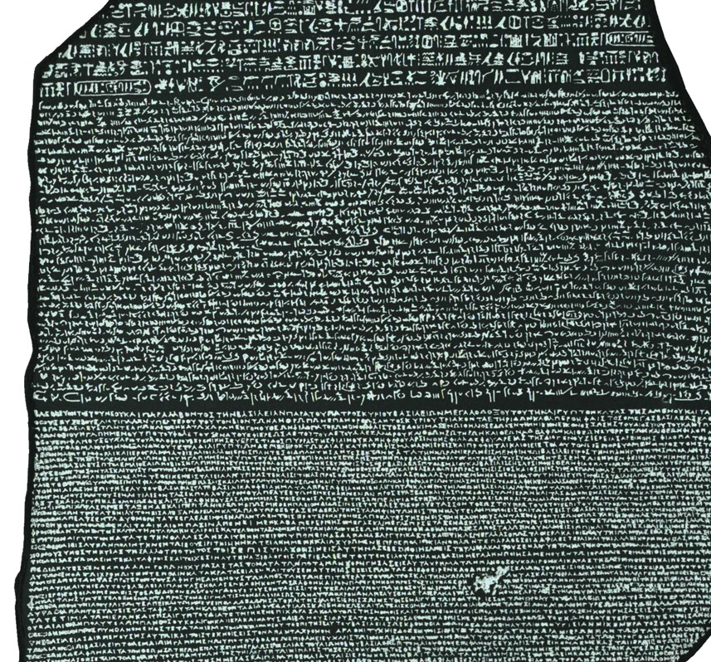
Alguien sabe qué es esto?

Slide 3
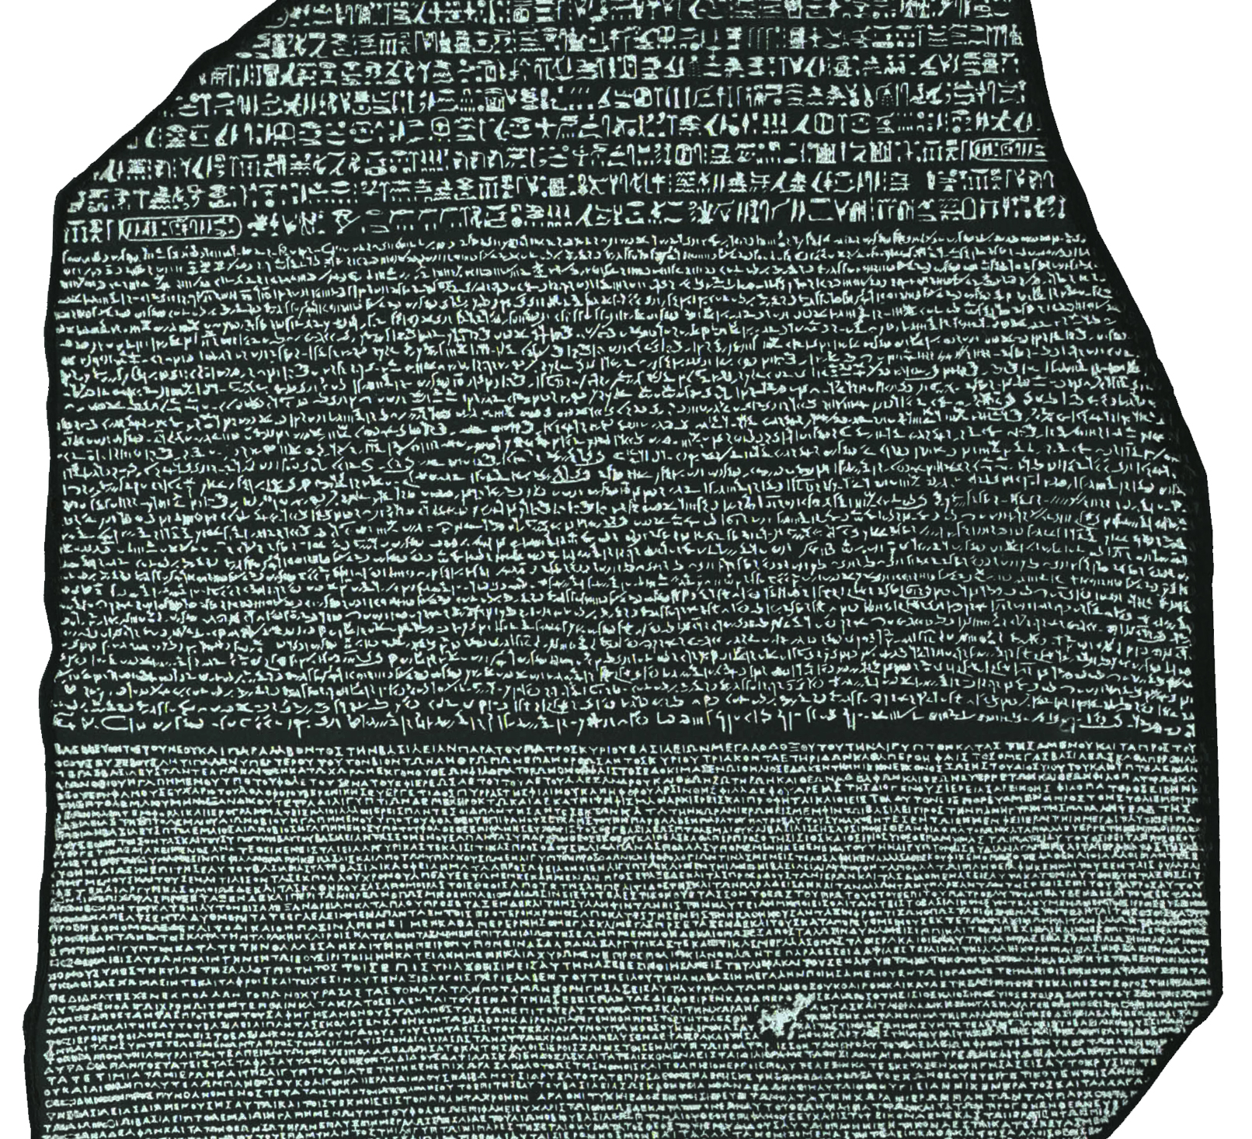
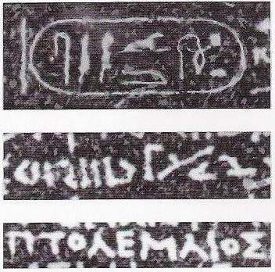
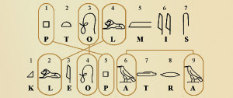
La piedra de Rosetta Menfis 196A.C Actualmente en el Museo Británico
Geroglíficos
Demótico
Griego

Slide 4
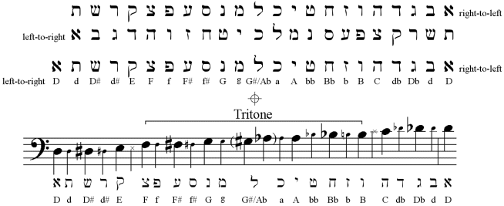
Atbash

Slide 5
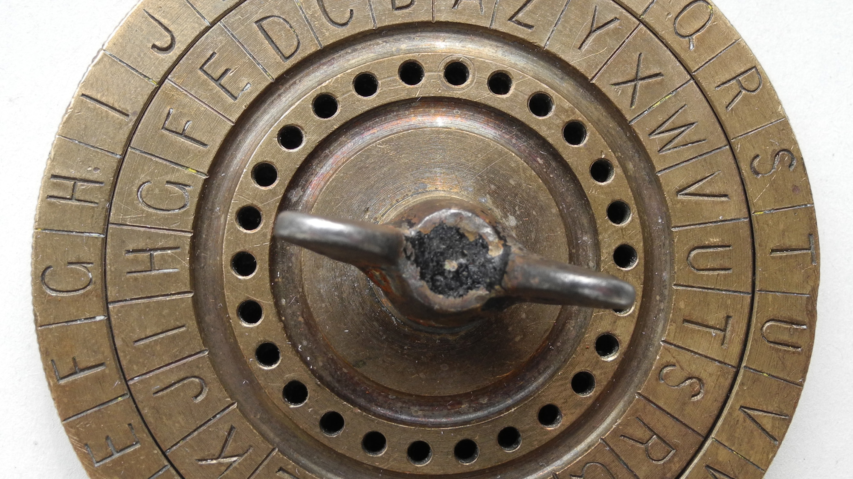
Alberti-Vigenere Cipher

Slide 6
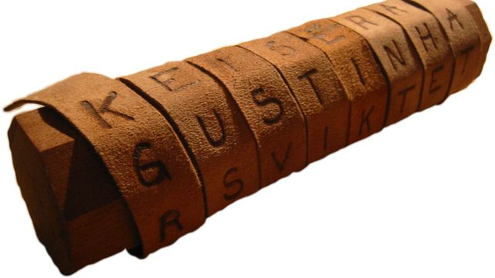
Para profundizar un poco más…..
http://www.eldiario.es/turing/criptografia/Breve-historia-criptografia_0_261773822.html
Estatua de Alan Turing en Bletchley Park, realizada por Stephen Ketlle en 2007. Richard Gillin

Slide 7
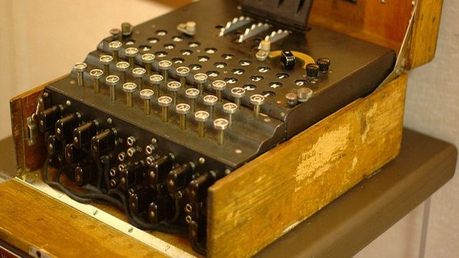
Maquina Enigma

Slide 8
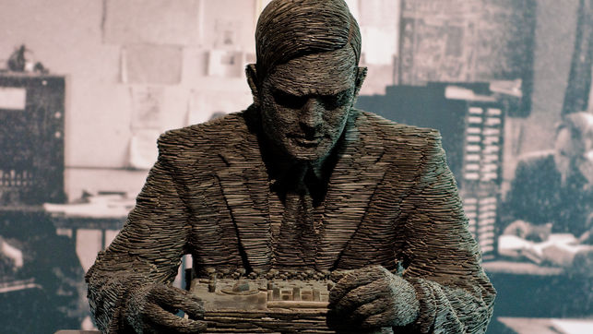
Alan Turing Responsable de descifrar el Código Enigma

Slide 9
Objetivo
Conocer los distintos tipos de códigos y sus aplicaciones.
Presentar los mecanismos de detección y corrección de errores.

Slide 10
Definiciones
Carácter: Grupo de bits que representa un símbolo. (letra, número o control)
Byte: Grupo de bits consecutivos que se tratan como una unidad o caracter.
Alfabeto: conjunto de grupos de bits o caracteres que conforman un sistema.
Protocolo: Conjunto de reglas y procedimientos que regulan las comunicaciones entre dos o mas dispositivos

Slide 11
Código
Definición: Correspondencia que se puede establecer entre los símbolos del alfabeto fuente con los del alfabeto código.
Alfabeto Fuente: Contiene los símbolos originales que se quieren codificar.
Alfabeto Código: Contiene los símbolos equivalentes a los símbolos originales.

Slide 12
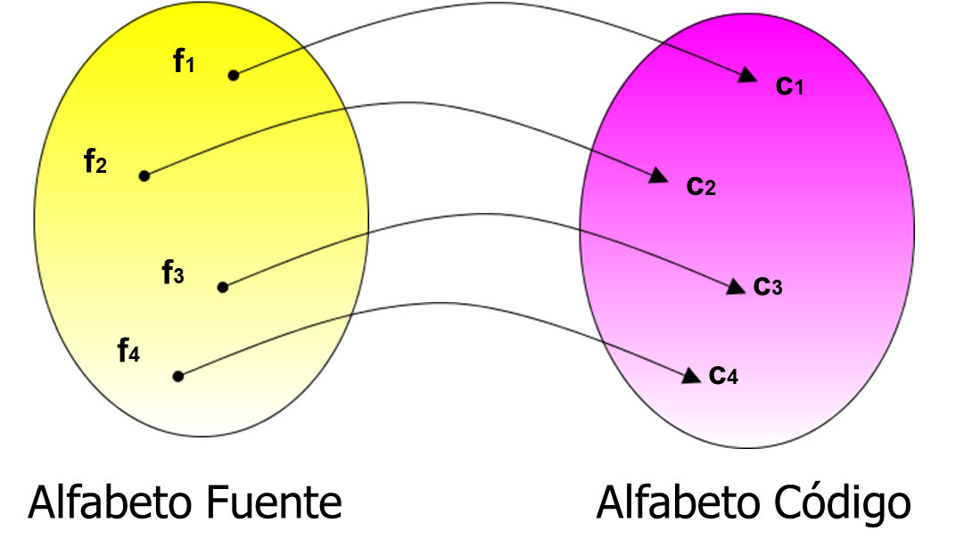
Códigos

Slide 13
Códigos
Codificación: Operación que nos permite pasar del alfabeto fuente al alfabeto código
Decodificación: Operación inversa a la codificación, permite pasar del alfabeto código al fuente

Slide 14
Clasificación de los códigos
Código Bloque: Cada caracter codificado tiene la misma longitud.
Código No singular: Código bloque en el cual a cada símbolo le corresponde una única codificación.
Código Singular: Código bloque en el cual a cada símbolo le corresponden dos o mas codificaciones
Código Compacto: cada caracter puede tener una longitud diferente, buscando que cada mensaje pueda transmitirse con el menor numero posible de símbolos.

Slide 15
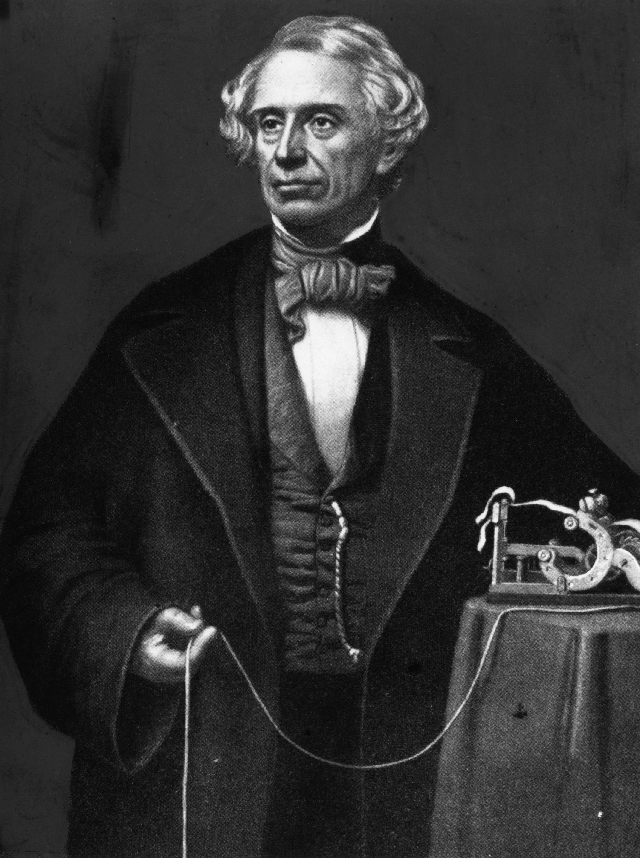
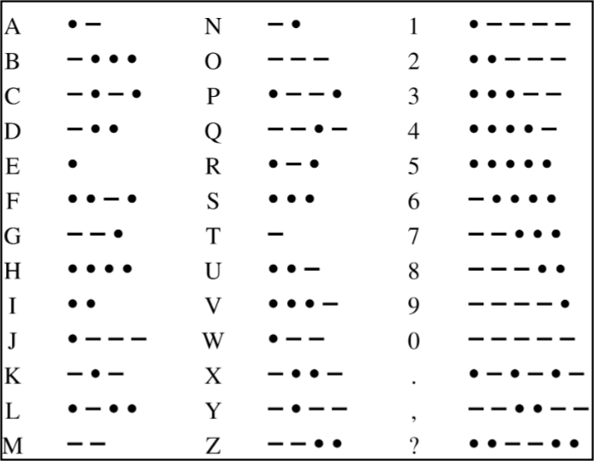
Código Morse

Slide 16

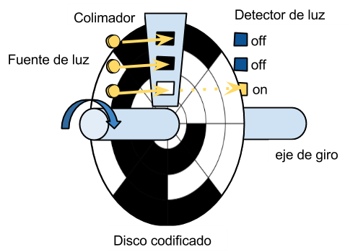
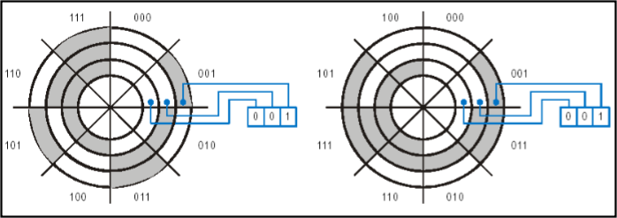
Código Gray
Binario
Gray
Binario
Gray
0
000
000
4
100
110
1
001
001
5
101
111
2
010
011
6
110
101
3
011
010
7
111
100

Slide 17
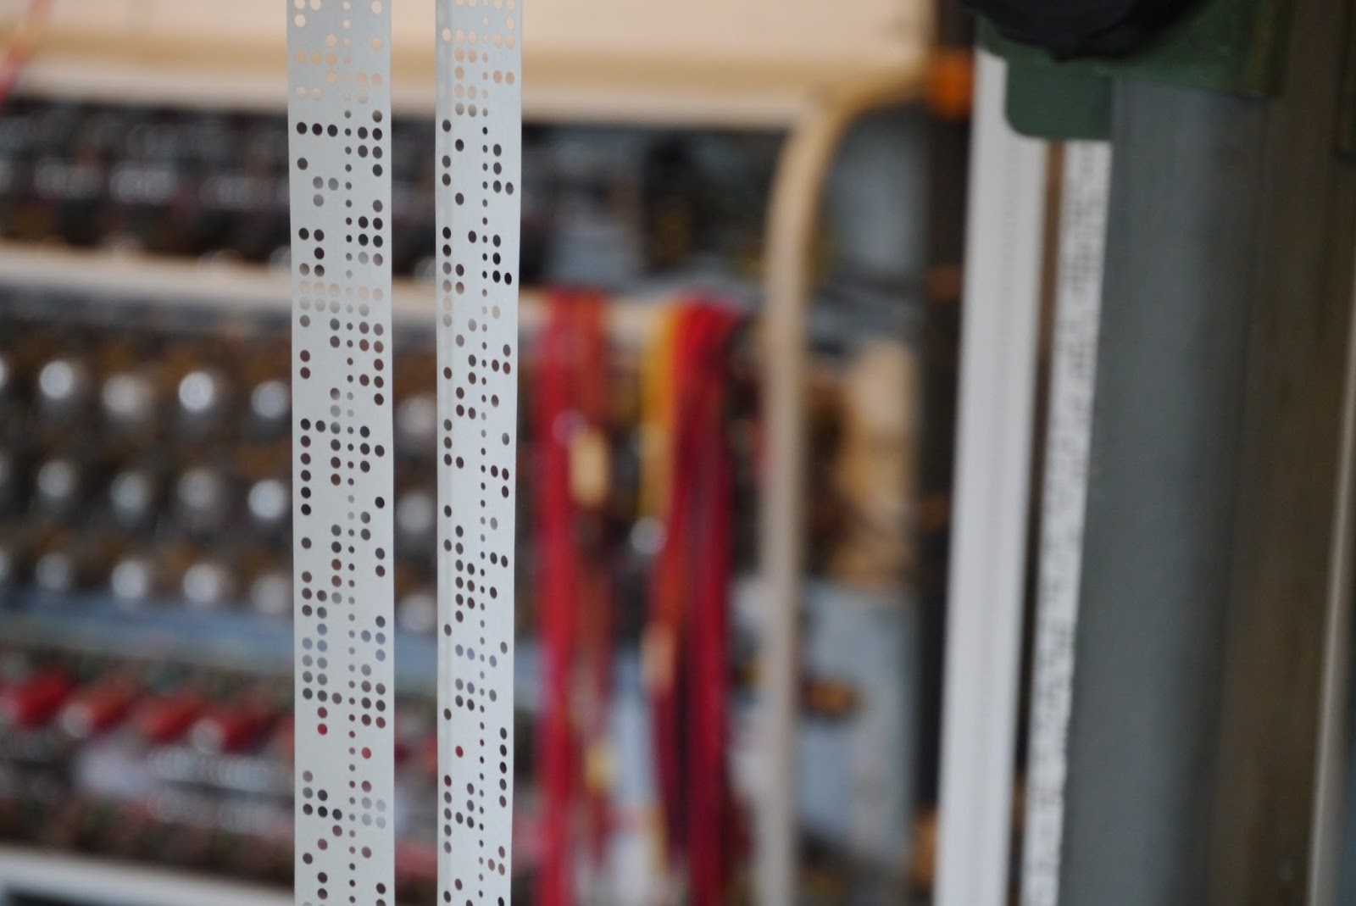
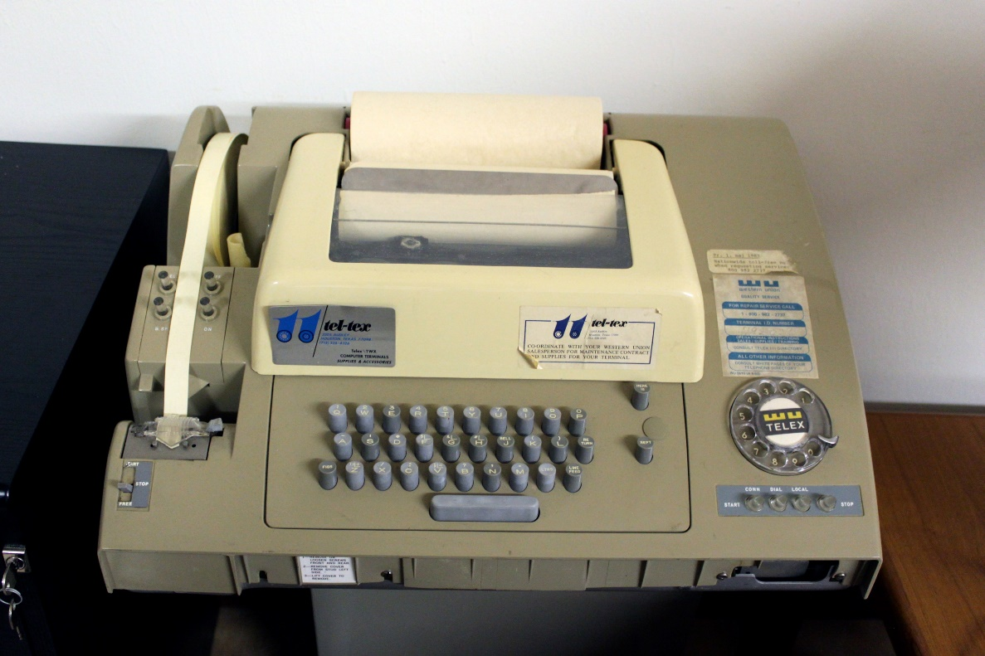
Código Baudot
Código de 5 bits utilizado en teletipos.
También llamado Alfabeto internacional Nº 2 o código CCITT* Nº 2
2^5=32 combinaciones, insuficientes para representar 26 letras + 10 números
Utiliza 2 caracteres especiales (inversión letras, inversión números), y se obtienen 2x30=60 combinaciones posibles
11111 (32) (letras)
11011 (27) (dígitos, puntuación)
4 códigos especiales para SP, CR, LF & blank
*Comité Consultatif Internationale de Telephonie et de Telegrtaphie - Ginebra

Slide 18
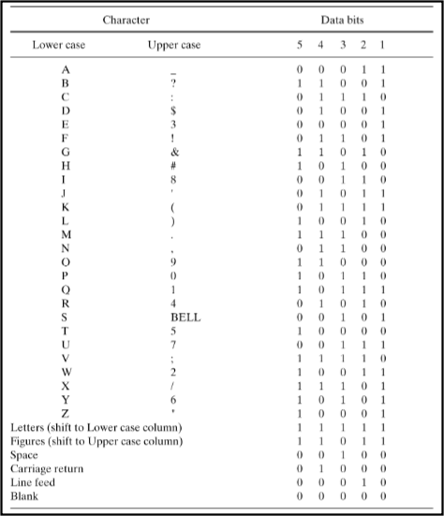
Código Baudot

Slide 19
Codigo baudot
Problemas:
Requiere códigos especiales para cambiar el set de caracteres.
No posee minúsculas, y tiene pocos caracteres especiales.
No posee mecanismo de detección de errores.
Los caracteres no están en orden por su valor binario.
Diseñado para transmisión de datos, no para procesamiento.
Código Baudot Internacional
Agrega un 6to bit para paridad
Paridad??? Que es??

Slide 20
Códigos BCD
Binary Coded Decimal
Era el utilizado en las tarjetas perforada
Código de 4 o 6 bits
2⁴=16 caracteres (4 bits)
10 símbolos numéricos
2⁶=64 caracteres (6 bits)
10 símbolos numéricos
26 símbolos alfabéticos
28 símbolos especiales de impresión
5 símbolos adicionales de programación

Slide 21
Código ASCII
American Standard Code for Information Interchange
Código de 7 bit desarrollado por el ANSI*
2⁷=128 diferentes caracteres
Incluye mayúsculas y minúsculas
Posee caracteres especiales (non-printable)
Generalmente agregan un bit de paridad.
Los caracteres están en orden binario
El código ASCII extendido usa 8 bits.
Usado para procesamiento y almacenamiento de información.
Permite caracteres internacionales.
A ambos códigos se les puede agregar paridad

Slide 22
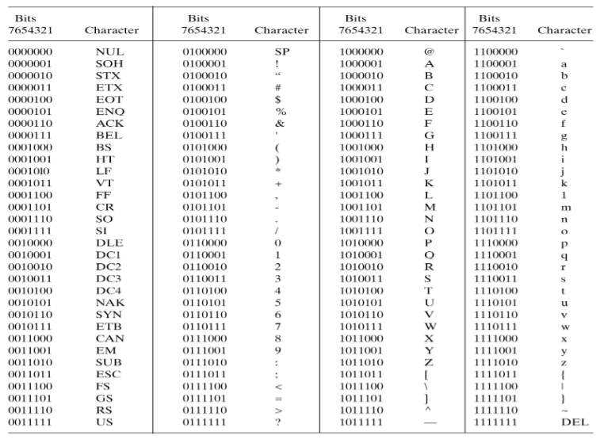
Código ASCII

Slide 23
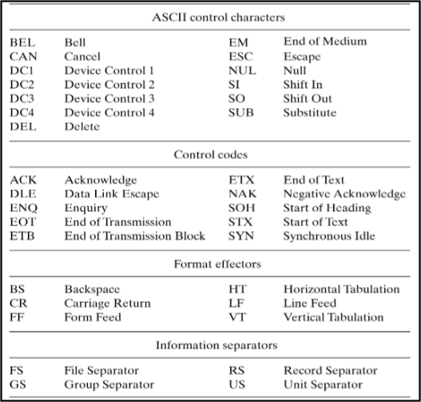
Código ASCII

Slide 24
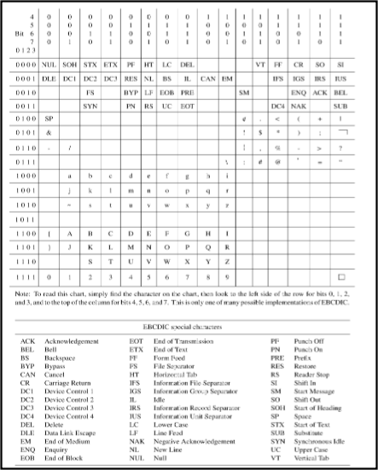
Código EBCDIC
Extended Binary Coded Decimal Interchange Code
Código de 8 bit desarrollado por IBM
Usado en comunicaciones, procesamiento y almacenamiento.
Es una extensión del código propietario BCD de 6 bits
Todavía usado en mainframes.
28=256 diferentes caracteres.
Incluye mayúsculas y minúsculas.
Posee caracteres especiales (non-printable)
Muchos blanks (códigos no usados)
Se usa con/sin paridad (transmisión de bloques)

Slide 25
Código UNICODE
Diseñado para soportar lenguajes internaciones:
Latin; Greek; Cyrillic; Armenian; Hebrew; Arabic; Syriac; Thaana; Devanagari; Bengali; Gurmukhi; Oriya; Tamil; Telegu; Kannada; Malayalam; Sinhala; Thai; Lao; Tibetan; Myanmar; Georgian; Hangul; Ethiopic; Cherokee; Canadian-Aboriginal Syllabics; Ogham; Runic; Khmer; Mongolian; Han (Japanese, Chinese, Korean ideographs); Hiragana; Katakana; Bopomofo and Yi
Codigo de 16 o 32 bits
Incorpora ASCII en los primeros 128 códigos
Incorpora caracteres latinos en los primeros 256 códigos
Soportado por las nuevas plataformas de hardware y software, especialmente tecnologías web (JAVA, XML, HTML)
www.unicode.org

Slide 26

Morse → . - (puntos y rayas)
Baudot → 5 bit (sin paridad)
Int. Baudot → 6 bit (5 datos + 1 paridad)
BCD → 4/6 bits (sin paridad)
ASCII → 8 bit (7 datos + 1 paridad)
EBCDIC → 9 bit (8 datos + 1 paridad)
UNICODE → 16/32 bits (sin paridad)
Resumen

Slide 27
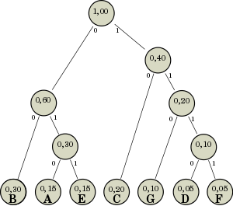
Código de Huffman
En 1952, David Huffman propuso un método estadístico que permitía asignar un código binario a los diversos símbolos
Las claves de este código son:
La longitud del código asignado a cada símbolo no es idéntica
se asignan códigos cortos a los símbolos utilizados con más frecuencia (los que aparecen más a menudo)
los símbolos menos frecuentes reciben códigos binarios más largos.
la sucesión final de códigos con longitudes variables será en promedio más pequeña que la obtenida con códigos de longitudes constantes
El código Huffman crea una estructura de árbol ordenada con todos los símbolos y la frecuencia con que aparecen.
Las ramas se construyen en forma recursiva comenzando con los símbolos menos frecuentes

Slide 28
Código de Huffman – Cómo se construye?
La construcción del árbol se realiza ordenando en primer lugar los símbolos según la frecuencia de aparición.
Los dos símbolos con menor frecuencia de aparición se introducen en el árbol y se eliminan de la lista.
Se conectan a un nodo cuyo peso es igual a la suma de la frecuencia de los dos símbolos.
Cada nodo formado se considera como un símbolo nuevo.
Los pasos 1 a 4 se repiten hasta que se obtiene un nodo principal llamado raíz.
El código de cada símbolo corresponde a la sucesión de códigos en el camino, comenzando desde la raíz.
De esta manera, cuanto más dentro del árbol esté el símbolo, más largo será el código.

Slide 29
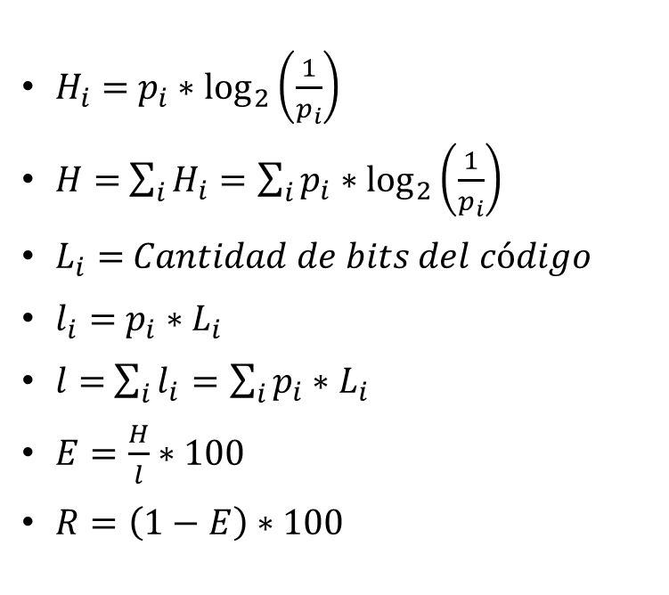
Código de Huffman – Ejemplo
 | Probilidad (pi) | Entropía (Hi) | Longitud (Li) | Long. Media (li)
A | 0,15
B | 0,3
C | 0,2
D | 0,05
E | 0,15
F | 0,05
G | 0,1
Total | 1 | H = |  | l =
$H_{i}=$ $p_{i}∗\log_{2}\left(\frac{1}{p_{i}}\right)$
$H=$ $\sum_{i}{H_{i}}=\sum_{i}{p_{i}∗\log_{2}\left(\frac{1}{p_{i}}\right)}$
$L_{i}=$ $Cantidad de bits del código$
$l_{i}=$ $p_{i}∗L_{i}$
$l=$ $\sum_{i}{l_{i}}=\sum_{i}{p_{i}∗L_{i}}$
$E=\frac{H}{l}∗100$
$R=\left(1−E\right)∗100$

Slide 30
Código de Huffman – Ejemplo
 | Probilidad (pi) | Entropía (Hi) | Longitud (Li) | Long. Media (li)
A | 0,15 | 0,41
B | 0,3 | 0,52
C | 0,2 | 0,46
D | 0,05 | 0,22
E | 0,15 | 0,41
F | 0,05 | 0,22
G | 0,1 | 0,33
Total | 1 | H = 2,57 |  | l =
$H_{i}=$ $p_{i}∗\log_{2}\left(\frac{1}{p_{i}}\right)$
$H=$ $\sum_{i}{H_{i}}=\sum_{i}{p_{i}∗\log_{2}\left(\frac{1}{p_{i}}\right)}$
$L_{i}=$ $Cantidad de bits del código$
$l_{i}=$ $p_{i}∗L_{i}$
$l=$ $\sum_{i}{l_{i}}=\sum_{i}{p_{i}∗L_{i}}$
$E=\frac{H}{l}∗100$
$R=\left(1−E\right)∗100$

Slide 31
Código de Huffman – Ejemplo
 | Probilidad (pi) | Entropía (Hi) | Longitud (Li) | Long. Media (li)
A | 0,15 | 0,41
B | 0,3 | 0,52
C | 0,2 | 0,46
D | 0,05 | 0,22
E | 0,15 | 0,41
F | 0,05 | 0,22
G | 0,1 | 0,33
Total | 1 | H = 2,57 |  | l =
ABCDEFG
1
DFGC
0,4
0,6
AEB
0,2
DFG
0,3
AE
DF
0,1
B
A
E
C
G
D
F

Slide 32
Código de Huffman – Ejemplo
 | Probilidad (pi) | Entropía (Hi) | Longitud (Li) | Long. Media (li)
A | 0,15 | 0,41
B | 0,3 | 0,52
C | 0,2 | 0,46
D | 0,05 | 0,22
E | 0,15 | 0,41
F | 0,05 | 0,22
G | 0,1 | 0,33
Total | 1 | H = 2,57 |  | l =
1
1
0
0,4
1
0,6
0
0,2
1
1
0
0,3
0
0,1
1
0
1
0
B
A
E
C
G
D
F

Slide 33

Código de Huffman – Ejemplo
 | Probilidad (pi) | Entropía (Hi) | Código | Longitud (Li) | Long. Media (li)
A | 0,15 | 0,41 | 010
B | 0,3 | 0,52 | 00
C | 0,2 | 0,46 | 10
D | 0,05 | 0,22 | 1110
E | 0,15 | 0,41 | 011
F | 0,05 | 0,22 | 1111
G | 0,1 | 0,33 | 110
Total | 1 | H = 2,57 |  |  | l =
$H_{i}=$ $p_{i}∗\log_{2}\left(\frac{1}{p_{i}}\right)$
$H=$ $\sum_{i}{H_{i}}=\sum_{i}{p_{i}∗\log_{2}\left(\frac{1}{p_{i}}\right)}$
$L_{i}=$ $Cantidad de bits del código$
$l_{i}=$ $p_{i}∗L_{i}$
$l=$ $\sum_{i}{l_{i}}=\sum_{i}{p_{i}∗L_{i}}$
$E=\frac{H}{l}∗100$
$R=\left(1−E\right)∗100$

Slide 34

Código de Huffman – Ejemplo
 | Probilidad (pi) | Entropía (Hi) | Código | Longitud (Li) | Long. Media (li)
A | 0,15 | 0,41 | 010 | 3 | 0,45
B | 0,3 | 0,52 | 00 | 2 | 0,6
C | 0,2 | 0,46 | 10 | 2 | 0,4
D | 0,05 | 0,22 | 1110 | 4 | 0,2
E | 0,15 | 0,41 | 011 | 3 | 0,45
F | 0,05 | 0,22 | 1111 | 4 | 0,2
G | 0,1 | 0,33 | 110 | 3 | 0,3
Total | 1 | H = 2,57 |  |  | l =2,6
$H_{i}=$ $p_{i}∗\log_{2}\left(\frac{1}{p_{i}}\right)$
$H=$ $\sum_{i}{H_{i}}=\sum_{i}{p_{i}∗\log_{2}\left(\frac{1}{p_{i}}\right)}$
$L_{i}=$ $Cantidad de bits del código$
$l_{i}=$ $p_{i}∗L_{i}$
$l=$ $\sum_{i}{l_{i}}=\sum_{i}{p_{i}∗L_{i}}$
$E=\frac{H}{l}∗100=99\%$
$R=\left(1−E\right)∗100=1\%$

Slide 35
Un código de caracteres determina que bits se enviarán entre la terminal y el host.
Pero como serán enviados esos bits?
Transmisión Paralelo o Serie
Sincronización
Otras consideraciones:
Velocidad
Organización de los datos (protocolo)
Medio de transmisión
Transmisión de Códigos

Slide 36
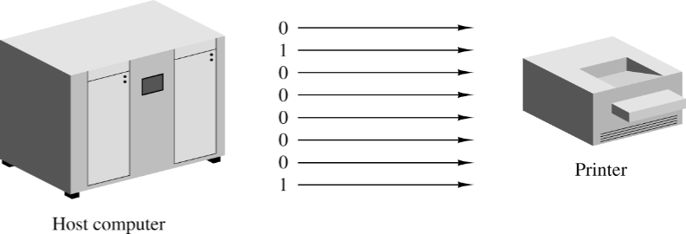
Se acuerdan transmisión en paralelo?
Se usa por ejemplo en la comunicación con dispositivos locales

Slide 37
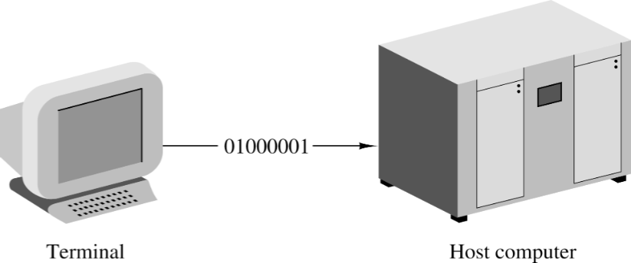
Y la transmisión serie?

Slide 38
Transmisión asincrónica: la sincronización de la transmisión se puede producir carácter por carácter. (bit de arranque/parada)
Transmisión sincrónica: la sincronización es en gerenal por bloques, y los caracteres se transmiten en forma continua.
Asincrónico y Sincrónico

Slide 39
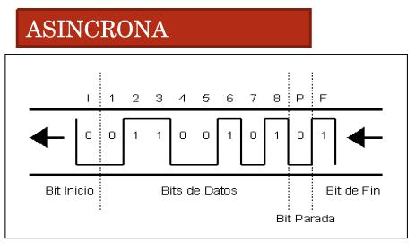
La sincronización se puede realizar caracter por caracter.
Los caracteres en la comunicaciones asincrónica estan delimitados por un bit de arranque (utilizado ademas para sincronizar o comenzar el reloj) y otro de parada.
El bit de arranque es siempre un 0 (space) – se podria definir lo contrario-
El bit de parada es siempre un 1 (mark)
Los bits de arranque y parada sumados al bit de paridad, resultan en un overhead del 30 % usando código ASCII.
También se la conoce como start-stop transmission
Se usa en terminales tipo dumb
Se le puede sumar un bit de paridad.
Ejemplo transmisión Asincrónica

Slide 40
Transmisión sincrónica
Soporta la transmisión en modalidad bloque.
No usa bit de arranque ni parade, pero si caracteres.
La sincronización entre el transmisor y el receptor se realiza mediante caracteres de sincronización.
Se usa en terminales “inteligentes”
Los datos que ingresa el usuario se almacenan en la terminal
Cuando se completa la entrada, el usuario presiona enter o send y todos los datos se transmiten en un bloque.

Slide 41
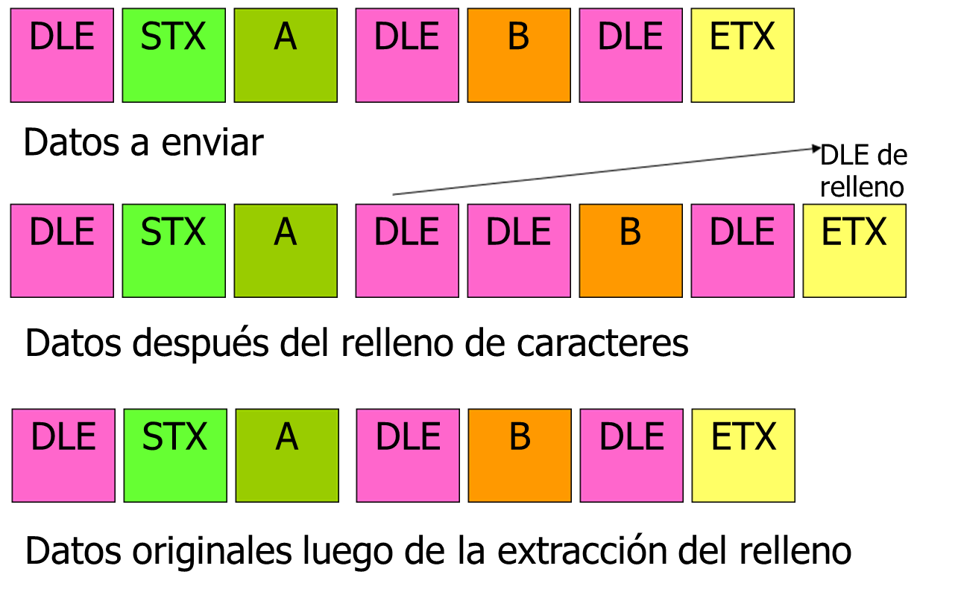
Carácter inicio y fin
Supera el problema de resincronización al hacer que cada bloque comience con una secuencia de caracteres ASCII, DLE, STX y termine con una secuencia DLE ETX
Cuando se transmiten datos binarios, como programas objeto o números de punto flotante, puede ocurrir que los caracteres correspondientes a DLE STX o a DLE ETX ocurran en los datos.

Slide 42
Protocolo orientados a caracter
Basados en juegos de caracteres (alfabetos)
Anteriores a las arquitecturas de Comunicación Generales
Limitaciones
Limitados a un alfabeto (ASCII, EBCDIC...)
Detección de errores rudimentarios (paridades)
Poco flexibles

Slide 43
Protocolos orientados a bit
Respuesta a las limitaciones de los protocolos orientados a caracter
Objetivos
Independencia del alfabeto
Flexibilidad en configuraciones, aplicaciones y grado de sofisticación
Detección de errores sofisticada (códigos cíclicos - CRC)
Alto rendimiento

Slide 44
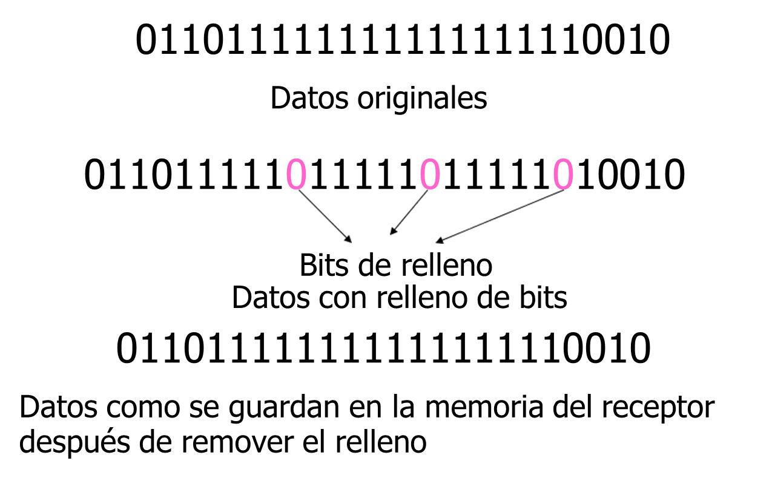
Los datos tienen un número arbitrario de bits y admite códigos de caracteres con un número arbitrario de bits por carácter.
Una trama comienza con un número especial de Bits 01111110 llamado bandera (Código 7E)
Cada vez que la capa de enlace de datos del transmisor encuentra 5 unos consecutivos en los datos, automáticamente inserta un bit 0 en la cadena de bits, llamados bits de relleno (Bit Stuffing)
Cuando el receptor ve cinco bits 1 de entrada consecutivos seguidos de un bit 0, automáticamente borra el bit 0 de relleno
Inicio y fin, y bits de relleno

Slide 45
Inicio y fin, y bits de relleno
Con el relleno de bits , el límite entre las tramas puede reconocerse sin ambigüedad mediante la bandera.
Si el receptor pierde la pista de donde está debe explorar la entrada en busca de banderas pues estas están presentes en los límites de las tramas no en los datos.
Si lo datos de usuario contienen el patrón indicador 01111110 se transmite como 011111010 pero se almacena en la memoria del receptor como: 01111110

Slide 46
Códigos detección errores
Definiciones y Características

Slide 47


Que hacer con los errores
Códigos de detección de errores
Envían información junto con los datos que permite deducir que ocurrió un error, pero no cual, y pida una retransmisión
Códigos de corrección de errores
Envían información redundante junto con cada bloque de datos a enviar al receptor para deducir que carácter se envío

Slide 48
Definiciones
Error: un error en datos binarios es definido como un valor incorrecto en uno o más bits
Single error: valor incorrecto en un solo bit
Multiple error: uno o más bits incorrectos
Distancia entre códigos: número de posiciones de bits en que difieren dos códigos.
Peso de la palabra: numero de bits dentro de la palabra iguales a 1.
Si la cantidad de unos es par se denomina paridad par o even
Si la cantidad de unos es impar, es paridad impar u odd

Slide 49
Detección y corrección de errores
Detección
Control de Paridad
Vertical
Horizontal
Doble Paridad
Cíclica / entrelazada
Código Polinomial
Corrección
Códigos autocorrectivos
Hamming
Técnicas especiales
Hacia adelante (FEC)
Con repetición (ARQ)

Slide 50
Deteccion de errores
Diferentes métodos (ejemplos):
Check Digits: se agregan a los datos
Hash Totals: suma de grupos de ítems
Byte Counts: Se transmite un número que indica la cantidad de caracteres del mensaje
Character Echoing: los caracteres transmitidos son re-enviados al usuario como chequeo.

Slide 51

Detección de errores
Métodos de detección de errores usados en las comunicaciones:
Vertical redundancy check (VRC) o Paridad
Longitudinal Redundancy Check (LRC)
Cyclic Redundancy Check (CRC)

Slide 52
Vertical Redundancy Check (VRC) o paridad
También conocida como VRC - Vertical redundancy check (test de redundancia vertical)
Se suman los bits y se agrega un cero o un uno para obtener una cantidad par o impar de unos según la paridad elegida
Se agrega este bit, llamado de paridad, al final del código.

Slide 53
Longitudinal Redundancy Check (LRC)
Se agrega un caracter de chequeo de bloque (BCC - Block Check Character) al final de cada bloque de caracteres transmitidos.
El primer bit del BCC sirve como paridad de todos los primeros bits de los caracteres en el block.
El segundo bit sirve como paridad de todos los segundos bits en el block, etc, etc.
Si se combinan LRC con VRC se puede tener un mecanismo de corrección de errores.

Slide 54
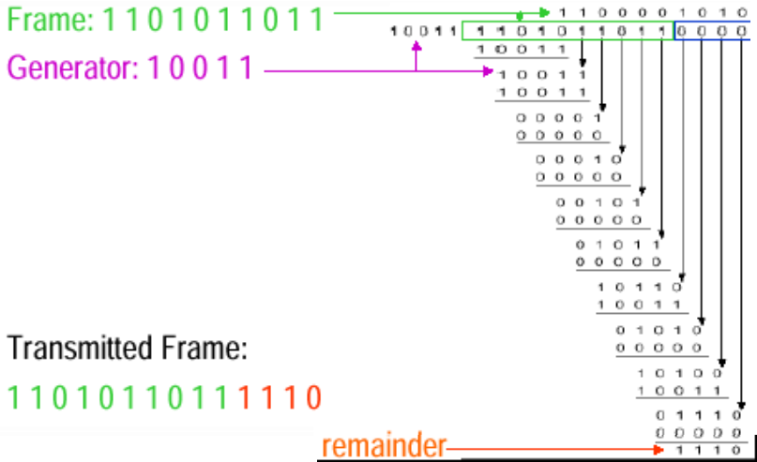
Cyclic Redundancy Check (CRC)
Detecta bits con error mejor que VRC o LRC o ambos.
Se calcula para cada bloque de datos transmitidos.
Usa una función polinómica para generar los caracteres de chequeo de bloque.
Se puede calcular a medida que se reciben los caracteres de un bloque, lo que le da velocidad.
Gracias a su confiabilidad, CRC se volvió un método estándar de detección de errores para la transmisión de bloques de datos.

Slide 55
Cyclic Redundancy Check (CRC)
CRC permite detectar el 100% de los errores de igual o menor longitud del polinomio CRC.
Cuando el error es mas largo que el CR , CRC-16 detecta el 99.998% y el CRC-32 detecta 99.99999998% de ellos.
CRC-16 es P(x) = X¹⁶+X¹²+X⁵+1 → Polinomio Generador
Errores simples = 100%
Errores dobles = 100%
Errores impares = 100%
Errores en ráfagas
Menores que 17 bits = 100%
Hasta 17 bits = 99.997%
Mayores a 17 bits = 99.998%
CRC-12 es P(x) = X¹²+X¹¹+X³+X²+X¹+1
Igual pero para 6 bits

Slide 56
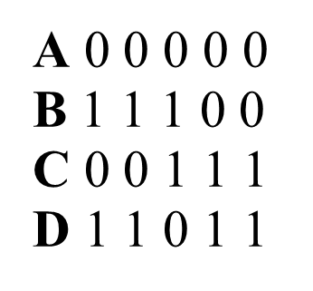
Distancia mínima
Sea un código con palabra de n bits
La distancia mínima (distancia Hamming) de un código es el número de bits en los cuales dos caracteres de un código difieren
Para poder corregir 1 bit debo tener por lo menos una dist. de 3 (d=2n-1)
Ejemplo: código de 4 caracteres y 5 bits

Slide 57

Concluyendo
En un código con distancia mínima de 3 bits:
Errores de 1 bit se pueden detectar y corregir
Errores de 2 bits se pueden detectar pero no corregir.
Errores de 3 o mas bits no siempre pueden detectarse

Slide 58
Código Hamming
Inventado por Richard Hamming en 1950
Basado en dos conceptos:
Redundancia: mensaje es dividido en dos partes
los bits de datos del mensaje
los bits de redundancia para verificar el mensaje
El concepto de paridad
valor de los bits de redundancia
bit paridad par: el bit tiene el valor de tal forma que el peso de la palabra sea par
bit paridad impar: el bit tiene el valor de tal forma que el peso de la palabra sea impar
2p > n+p+1

Slide 59
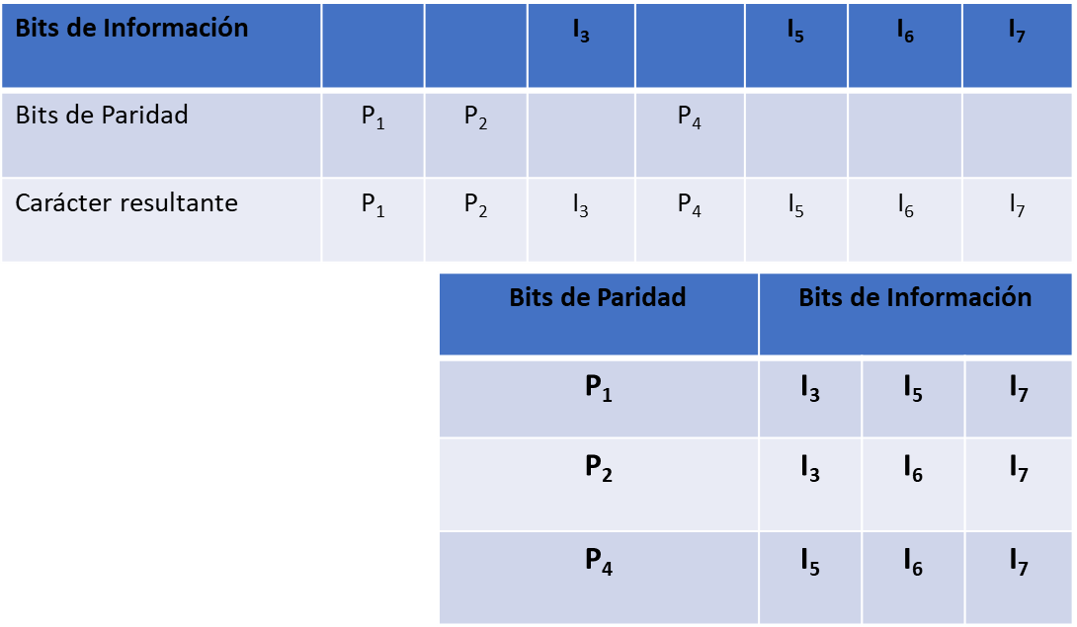
Características
Es un código autocorrector que permite detectar y corregir errores mediante el empleo de bits de paridad con determinadas combinaciones únicas de bit de información
Los bits de paridad se ubican SIEMPRE en las posiciones que son potencias de 2 (por ej: 2⁰ = 1).

Slide 60




¿Cómo se construye?
1 | 2 | 3 | 4 | 5 | 6 | 7 | 8 | 9 | 10 | 11 | 12 | 13 | 14 | 15 | 16
 |  |  |  |  |  |  | p₈ | i₉ | i₁₀ | i₁₁ | i₁₂ | i₁₃ | i₁₄ | i₁₅
 |  |  | p₄ | i₅ | i₆ | i₇ |  |  |  |  | i₁₂ | i₁₃ | i₁₄ | I₁₅
 | p₂ | I₃ |  |  | I₆ | I₇ |  |  | i₁₀ | i₁₁ |  |  | i₁₄ | i₁₅
p₁ |  | i₃ |  | i₅ |  | i₇ |  | i₉ |  | i₁₁ |  | i₁₃ |  | i₁₅
p₁ | p₂ |  | p₄ |  |  |  | p₈ |  |  |  |  |  |  |  | p₁₆
p₁ | p₂ | i₃ | p₄ | i₅ | i₆ | i₇ | p₈ | i₉ | i₁₀ | i₁₁ | i₁₂ | i₁₃ | i₁₄ | i₁₅ | p₁₆
$$p_{1}=i_{3}⨁i_{5}⨁i_{7}⨁i_{9}⨁i_{11}⨁i_{13}⨁i_{15}$$
$$p_{4}=i_{5}⨁i_{6}⨁i_{7}⨁i_{12}⨁i_{13}⨁i_{14}⨁i_{15}$$
$$p_{2}=i_{3}⨁i_{6}⨁i_{7}⨁i_{10}⨁i_{11}⨁i_{14}⨁i_{15}$$
$$p_{8}=i_{9}⨁i_{10}⨁i_{11}⨁i_{12}⨁i_{13}⨁i_{14}⨁i_{15}$$

Slide 61
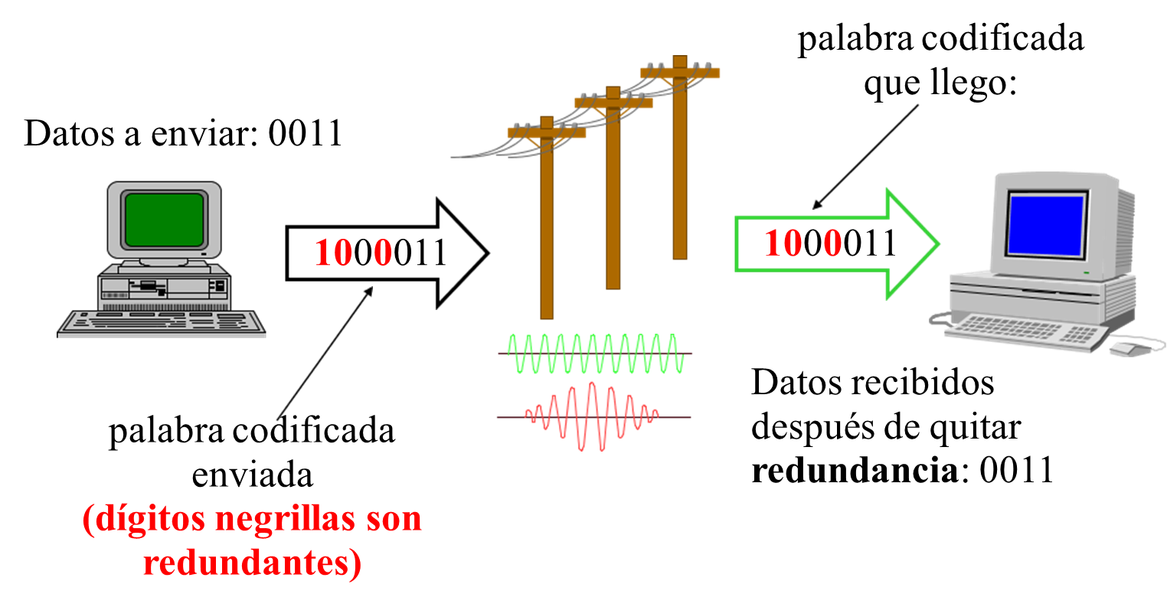
Ejemplo

Slide 62
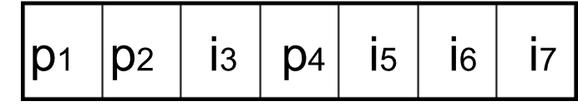
Ejemplo código hamming: Emision
Tamaño palabra de datos: 4 bits (i3 i5 i6 i7) = 1001
Número bits paridad/redundancia: 3 (p1 p2 p4)
Formato palabra codificada a enviar:
Cálculo valores bits de paridad:
p₁ = i₃ + i₅ + i₇
p₂ = i₃ + i₆ + i₇
p₄ = i₅ + i₆ + i₇

Slide 63
Ejemplo código hamming: Emision
Palabra de datos: 1001
Bits paridad/redundancia: 3 (p1 p2 p4)
Formato palabra codificada a enviar:
Cálculo valores bits de paridad:
p₁ = i₃ + i₅ + i₇ = 0
p₂ = i₃ + i₆ + i₇ = 0
p₄ = i₅ + i₆ + i₇ = 1
0 | 0 | 1 | 1 | 0 | 0 | 1

Slide 64
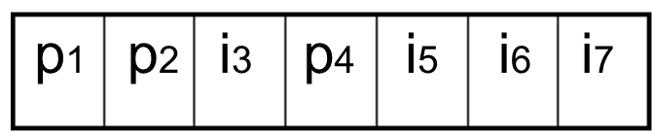
Ejemplo código hamming: Recepción
Palabra codificada que llega = 0001001
Es necesario decodificar la palabra
Las fórmulas para verificar los bits recibidos son:
e1 = p1 + i3 + i5 + i7
e2 = p2 + i3 + i6 + i7
e3 = p4 + i5 + i6 + i7
La “palabra” para determinar el bit errado se forma:
e3 e2 e1 = 011 = 3

Slide 65
Ejemplo código hamming: Recepción
Palabra codificada que llega = 0001001
Es necesario decodificar la palabra
Las fórmulas para verificar los bits recibidos son:
e1 = p1 + i3 + i5 + i7 = 1
e2 = p2 + i3 + i6 + i7 = 1
e3 = p4 + i5 + i6 + i7 = 0
La “palabra” para determinar el bit errado se forma:
e3 e2 e1 = 011 = 3
0 | 0 | 0 1 | 1 | 0 | 0 | 1

Slide 66
Verificacion si hubo error
Si (e₁ = e₂ = e₃ = 0) entonces no hubo error en la transmisión sino error, el bit erróneo corresponde al equivalente decimal de (e₃e₂e₁)₂:
001: 1
010: 2
011: 3
100: 4
101: 5
110: 6
111: 7

Slide 67
Verificacion si hubo error
Se recibe 0111010, con paridad par
Cuáles son los datos recuperados con
x1 x2 a3 x4 a5 a6 a7 0 1 1 1 0 1 0
e1 : x1 a3 a5 a7 : 0 1 0 0 // e1: 1 e2 : x2 a3 a6 a7 : 1 1 1 0 // e2: 1 e3 : x4 a5 a6 a7 : 1 0 1 0 // e3: 0
bit errado: 0 1 1 = bit nro 3, a3.
corregido resulta 0 1 0 1 0 1 0

Slide 68



